Slide 1

懒
Vue.js / think.js/ mySQL
人 周 末
Design and implementation of mobile end website of weekend activity recommendation based on Vue.js, thinkJs and mySQL.
答辩：龚佳宁

Slide 2







技术栈

Slide 3
CONTENTS
1
2
3
4
可行性分析
网站总体设计
前台展示页
后台管理系统
懒人周末是一款个性化的内容推荐应用，推荐精致的周末生活方式。内容涵盖同城活动、美食、周边游、运动、度假、演唱会、话剧、音乐会、读书会、展览、户外、酒吧、购物、电影、公益等，部分活动在APP上预订会带来令人惊喜的超低折扣。
在这里，每一个周末都是惊喜！

Slide 4
1
可行性分析
PART 01
可行性分析从技术、经济、工程等方面进行调查研究和分析比较，为项目决策提供依据的一种综合性的系统分析方法。可行性分析应具有预见性、公正性、可靠性、科学性的特点。

Slide 5
01
2017微信使用率报告
2017 report on the use rate of WeChat
日登录用户
日消息发送次数
902,000,000
38,000,000,000
日使用微信时长
微信运动日活跃用户
120分钟
115,000,000
月活跃老年用户
小程序产品覆盖率
50,000,000
62.9%

Slide 6

01
可行性分析
feasibility analysis
移动端的快速发展
娱乐活动的枯燥
近两年，移动端的快速发展致使移动端的网页浏览量远超PC端
据统计，多数人宅在家的主要原因是因为没有有趣的娱乐活动
微信小程序的大热
美好周末的浪费
最大入口、流量红利，后APP时代，小程序类轻型应用已成趋势
美好的周末就应该出去浪
‘低头族’的出现
新商家的知名度
只顾低头看手机而逐渐降低了社交能力
商家可在本站进行商业推广，提升知名度，招揽顾客

Slide 7
2
网站总体设计
PART 02
网站总计设计包括：网站模块设计、数据库设计、主要功能设计、技术设计。

Slide 8
01
模块设计
Module design
懒 人 周 末
欢 迎 页
注 册 页
登 录 页
首 页
收 藏 页
个人中心
关于我们
分 类 页
文章详情页
加 载 页

Slide 9
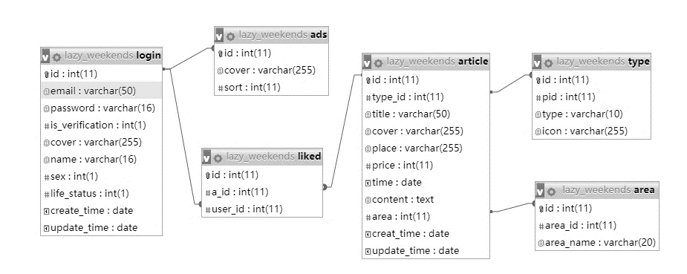
01
数据库设计
Database design

Slide 10



02
主要功能设计
Main function design
收藏活动
地区筛选
活动分类
下拉加载
登录状态下可收藏喜欢的活动，方便下次寻找
选择所在地区，参与活动更方便
可直接浏览该分类下的所有活动
一次加载五个活动，提升用户体验

Slide 11
3
前台展示页
PART 03
前台展示页是为用户设计，供用户浏览的网页，故往往会被编辑得易于了解该网站，并引导互联网用户浏览网站其他部分的内容。

Slide 12

01
首页
Home page
搜索框
地区筛选
可搜索带该关键字的所有活动
选择所在地区，将显示该地区下的所有活动
下拉菜单
轮播图
点击logo显示下拉菜单，可跳转至其他分类页
轮播图将为用户推荐最新、最热门的有趣活动

Slide 13

01
活动详情页
Home page
往期活动的图片
活动详情
显示该活动下往期活动的图片
显示该活动的介绍
活动地址
预估价格
显示该活动的活动地址
为用户提供预算价格

Slide 14
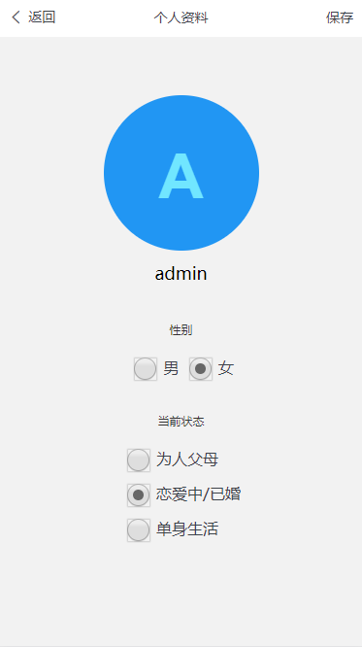
01
个人中心页
Home page
用户头像
用户昵称
根据用户昵称自动生成用户头像
选中直接修改用户昵称
用户性别
用户状态
可选择用户的性别
可选择用户当前生活状态

Slide 15


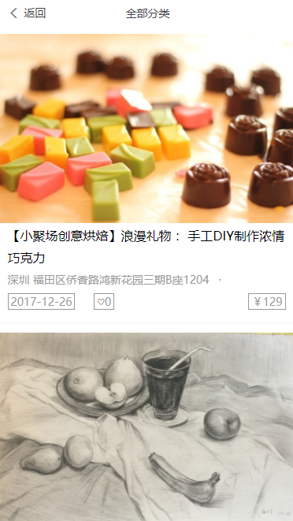
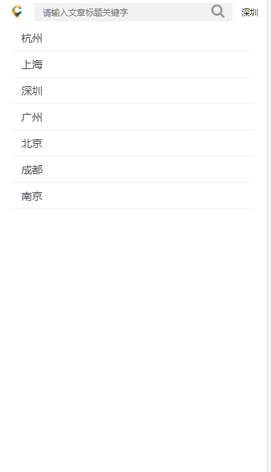
01
其他页
The other page

Slide 16
4
后台管理系统
PART 04
后台管理系统是内容管理系统Content Manage System（简称CMS）的一个子集。CMS是Content Management System的缩写，意为"内容管理系统"。

Slide 17
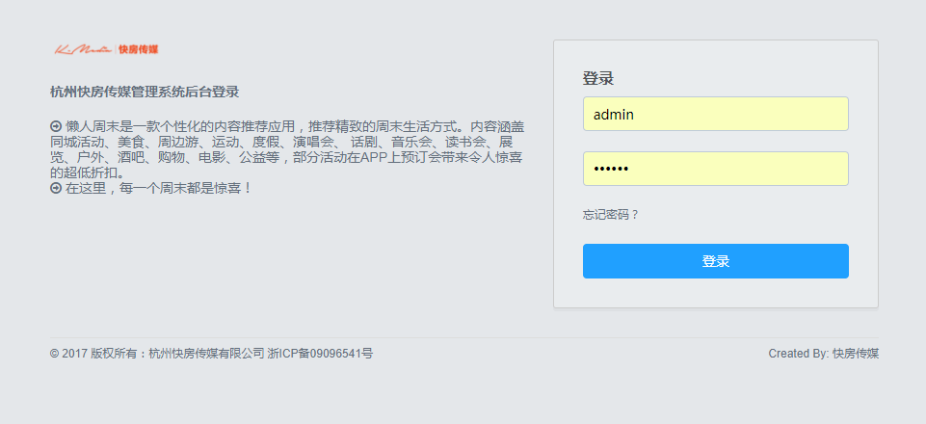
04
后台管理系统登录页
Backstage management system login page
左侧为‘懒人周末’后台管理系统简介
右侧为管理员登录账号密码

Slide 18
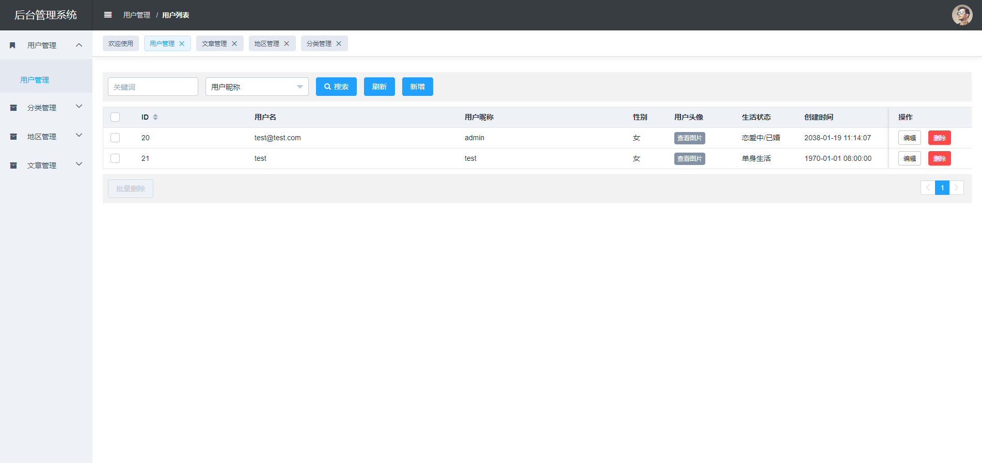
04
后台管理系统列表
List of backstage management systems
左侧为导航栏，分为用户管理、地区管理、分类管理、文章管理
用户管理：可增删改查管理员
地区管理：可增删改查活动地区
分类管理：可增删改查活动分类标签
文章管理：可增删改查活动文章，具有图片上传、富文本功能

Slide 19
懒
人/周/末
感谢您的观看
'The laziness weekend' thank you for watching
答辩：龚佳宁

